Slide 1

ΕΠΕΞΕΡΓΑΣΙΑ ΦΩΝΗΣ & ΦΥΣΙΚΗΣ ΓΛΩΣΣΑΣ
Δρ. Αναστασία Πεντάρη
1/10/2026

Slide 2



Σύντομο Βιογραφικό
Βασικό Δίπλωμα:
  Ηλεκτρονικός Μηχανικός και Μηχανικός Υπολογιστών (ΗΜΜΥ)-Πολυτεχνείο Κρήτης
Μεταπτυχιακό Δίπλωμα Ειδίκευσης:
  Ηλεκτρονικός Μηχανικός και Μηχανικός Υπολογιστών (ΗΜΜΥ)-Πολυτεχνείο Κρήτης
Διδακτορικό Δίπλωμα: Τμήμα Επιστήμης Υπολογιστών-Πανεπιστήμιο Κρήτης
  Επεξεργασία σήματος μέσω γράφων και ποσοτικές αναδρομικές τεχνικές για την
  ανάλυση συνόλων βιοσημάτων
Μεταδιδακτορική Έρευνα στο Ίδρυμα Τεχνολογίας και Έρευνας (ΙΤΕ)
Κύρια ερευνητικά ενδιαφέροντα:
  Επεξεργασία Σήματος και Εικόνας
  Μοντελοποίηση και Ανάλυση Πολύπλοκων και Πολυτροπικών Δεδομένων
  Μηχανική και Βαθιά Μάθηση
  Ανάπτυξη Αναπαραστάσεων Γράφων με Δυναμικές Ιδιότητες

Slide 3
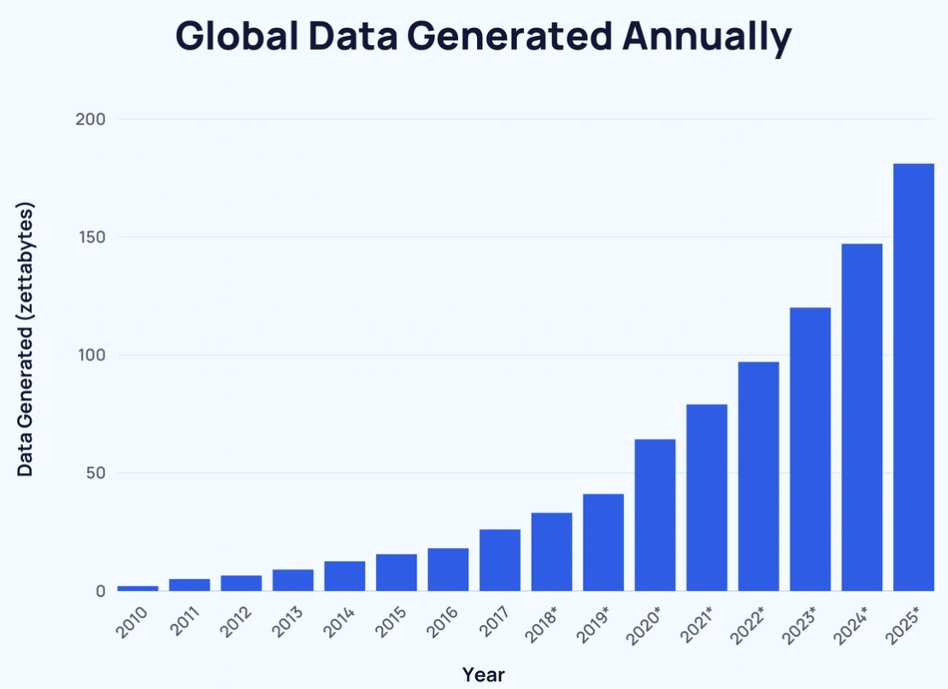
«Η εποχή των Big Data»
Δεδομένα
Τεράστιες ποσότητες δεδομένων:
  κείμενο,
  ομιλία,
  βίντεο,
  εικόνες,
  αισθητήρες
Τεράστια ποικιλία δεδομένων
  Συνδυασμός δεδομένων βοηθά σε μια πιο σύνθετη αναπαράσταση ενός θέματος/προβλήματος
1 zettabyte = 1 billion terabytes or 1 trillion gigabytes!
https://www.seagate.com/files/www-content/our-story/trends/files/dataage-idc-report-final.pdf

Slide 4
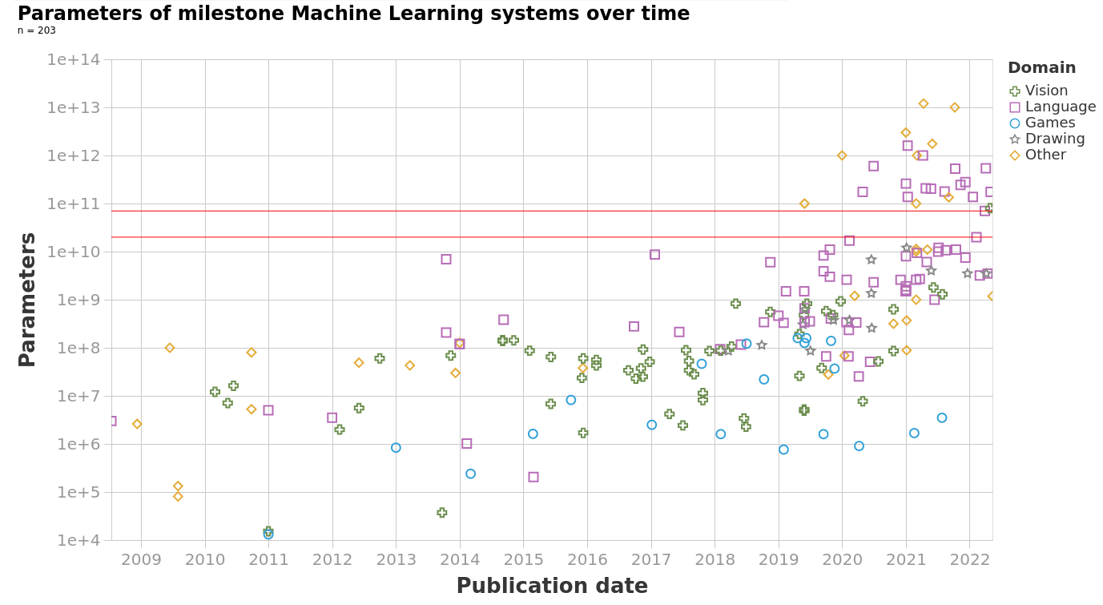
«Η εποχή των Big Data»
Μηχανική Μάθηση (ΜΜ)
Δεδομένα → Πληροφορία
Ανάγκη για αλγορίθμους μετατροπής των δεδομένων σε πληροφορία
Σύστημα/Μοντέλο: μία μαθηματική συνάρτηση που μετατρέπει δεδομένα σε προβλέψεις/πληροφορία
Θέτοντας τον «στόχο», σκοπός ενός μοντέλου ΜΜ είναι να «γεφυρώσει την απόσταση» μεταξύ των δεδομένων και της πληροφορίας
https://arxiv.org/pdf/2207.02852

Slide 5
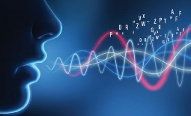
Σύστημα Επεξεργασίας Λεκτικής Πληροφορίας
Ψηφιακό Σήμα
Αναπαράσταση στον χώρο
Χαρακτηριστικά
Μοντέλο ΜΜ
Η ΜΜ δεν λειτουργεί στον «πραγματικό κόσμο», αλλά πάνω σε μαθηματικές αναπαραστάσεις του.

Slide 6
Αναπαράσταση μέσω Γράφων
Σύστημα Επεξεργασίας Λεκτικής Πληροφορίας
Οι γράφοι είναι μαθηματικές δομικές αναπαραστάσεις που χρησιμοποιούνται ευρέως στην επεξεργασία του λόγου
Αποτελούνται από κόμβους, ακμές και σχέσεις/αλληλοσυσχετίσεις
Στόχος ενός μοντέλου ΜΜ είναι να μάθει τις σχέσεις μεταξύ τόσο εντός του σήματος όσο και μεταξύ των σημάτων λόγου
Η Μαρία είναι καλή
Μαρία
είναι
καλή
Κόμβος
Αλληλοσυσχέτιση (α)
Γράφος
Μαρία
είναι
α
καλή
Ακμή

Slide 7
Μετατροπή σε Χαρακτηριστικά
Σύστημα Επεξεργασίας Λεκτικής Πληροφορίας
Τα χαρακτηριστικά είναι αντιπροσωπευτικές τιμές που «ποσοτικοποιούν» την πιο χρήσιμη πληροφορία μίας οντότητας, όπως μίας πρότασης
Χρησιμοποιούνται καθώς:
  τα υπολογιστικά συστήματα δεν μπορούν να επεξεργαστούν τα δεδομένα όπως ο ανθρώπινος νους
  τα δεδομένα συνήθως είναι μακράς διάρκειας → μείωση του χρόνου επεξεργασίας τους
  βοηθάμε το σύστημα ΜΜ να κατανοήσει την φύση του προβλήματος και να είναι πιο αποδοτικό
Σημαντικό! Η επιλογή των καταλληλότερων χαρακτηριστικών εξαρτάται από την φύση του προβλήματος και απαιτεί διερεύνηση.

Slide 8

Πώς λειτουργεί ένα μοντέλο ΜΜ?
Σύστημα Επεξεργασίας Λεκτικής Πληροφορίας
Εκατοντάδες χιλιάδες λέξεις
Εκπαίδευση Μοντέλου
Καινούρια πρόταση
Σωστή Πρόβλεψη

Slide 9
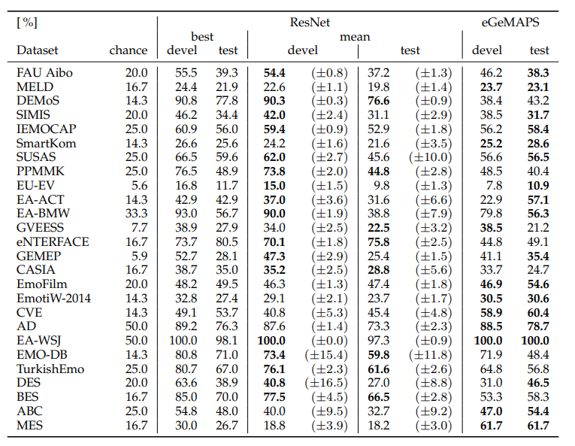
Ιδιότητες μοντέλου ΜΜ
Γενίκευση
Ένα μοντέλο ΜΜ πρέπει να μπορεί να γενικευθεί:
Δεν μας είναι ιδιαίτερα χρήσιμο αν μπορεί να
εφαρμοστεί και να αποδώσει μόνο σε
συγκεκριμένα δεδομένα
Τα χαρακτηριστικά του λόγου μπορεί να αποδειχθούν αποδοτικά σε μία εφαρμογή αλλά όχι το ίδιο σε μία άλλη.
Κυριότερες αιτίες:
1. Διαφορετικές γλώσσες
2. Διαφορετικοί γραμματικοί κανόνες
3. Διαφορετικές κουλτούρες
4. Διαφορετικότητα μεταξύ των ομιλητών
M. Gerczuk, S. Amiriparian, S. Ottl and B. W. Schuller, "EmoNet: A Transfer Learning Framework for Multi-Corpus Speech Emotion Recognition," in IEEE Transactions on Affective Computing, vol. 14, no. 2, pp. 1472-1487, 1 April-June 2023, doi: 10.1109/TAFFC.2021.3135152

Slide 10
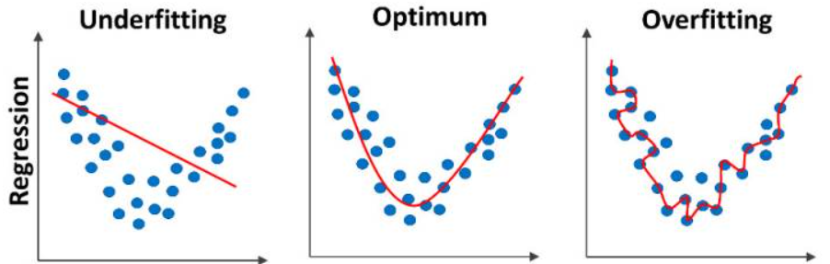
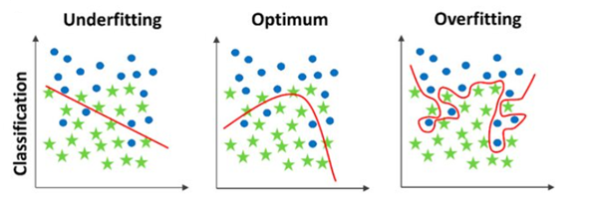
Ιδιότητες μοντέλου ΜΜ
Ακρίβεια
Υψηλή ακρίβεια:
Το μοντέλο ΜΜ πρέπει να αποδίδει καλά όταν καλείται να αναγνωρίσει «άγνωστα» δεδομένα, δηλαδή δεδομένα ανεξάρτητα από εκείνα με τα οποία εκπαιδεύτηκε και τα οποία δεν έχει επεξεργαστεί ξανά και να προσαρμόζεται σε νέα μοτίβα.
Ledziński, Ł., & Grześk, G. (2023). Artificial Intelligence Technologies in Cardiology. Journal of cardiovascular development and disease, 10(5), 202. https://doi.org/10.3390/jcdd10050202

Slide 11
Τι σημαίνει ότι ένα μοντέλο «μαθαίνει»?
Έως τώρα έχουμε αναπαραστήσει την πληροφορία μας σε δομές που κατανοεί ο υπολογιστής
Πώς όμως χρησιμοποιεί αυτές τις αναπαραστάσεις για να αποδίδει συνεχώς καλύτερα?
Το κλειδί:
Θεωρία της Βελτιστοποίησης

Slide 12
Θεωρία Βελτιστοποίησης
Όταν ξεκινάμε να χρησιμοποιούμε ένα μοντέλο ΜΜ, αυτό δεν μπορεί να καταλάβει και άρα να αναγνωρίσει από την αρχή αυτό που του ορίσαμε
Αρχικά, κάνει «λάθος» το οποίο καλούμαστε να μετρήσουμε
Επομένως, ορίζουμε μία συνάρτηση κόστους η οποία ποσοτικοποιεί την βαρύτητα του λάθους
  Μικρό σφάλμα → Καλή πρόβλεψη vs.
  Μεγάλο σφάλμα → Κακή πρόβλεψη

Slide 13
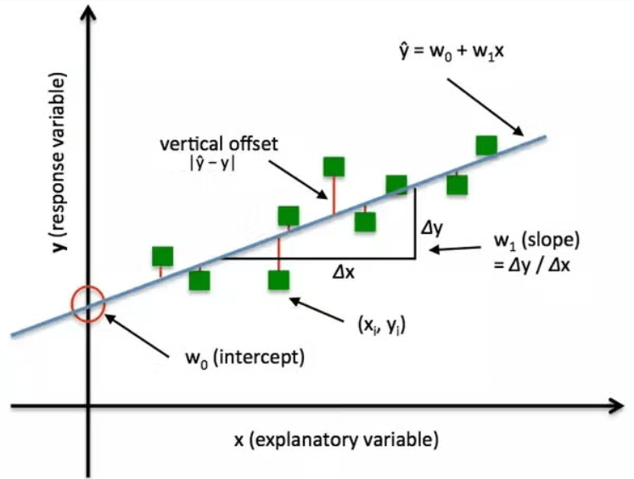
Θεωρία Βελτιστοποίησης
Το μοντέλο ΜΜ χρησιμοποιεί την συνάρτηση κόστους για να αυτό-αξιολογήσει πόσο καλά έχει αποδώσει
Αυτή είναι η λογική της «βελτιστοποίησης»: Η βασική μαθηματική προσέγγιση που «κρύβεται» πίσω από την ΜΜ
Η γραμμική παλινδρόμηση εκπαιδεύεται ώστε να προσαρμόσει την ευθεία που περιγράφει βέλτιστα τη σχέση μεταξύ των δεδομένων, ελαχιστοποιώντας το συνολικό σφάλμα πρόβλεψης μέσω μιας συνάρτησης κόστους. Η διαδικασία ξεκινά με μια αρχική εκτίμηση του μοντέλου και, μέσω επαναληπτικής βελτιστοποίησης, προσαρμόζει σταδιακά τις παραμέτρους του ώστε να μειωθεί η απόκλιση μεταξύ πραγματικών και προβλεπόμενων τιμών. Η εκπαίδευση ολοκληρώνεται όταν επιτευχθεί η ελάχιστη δυνατή τιμή του συνολικού σφάλματος, εξασφαλίζοντας τη βέλτιστη προσαρμογή του μοντέλου στα δεδομένα.
https://www.datarobot.com/blog/introduction-to-loss-functions/

Slide 14
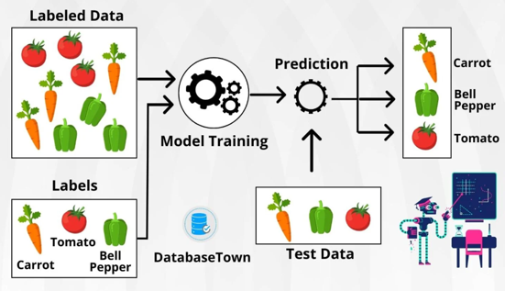
Πώς εκπαιδεύεται το μοντέλο ΜΜ?
Κατά την (επιβλεπόμενη) εκπαίδευση:
Το μοντέλο κάνει μία πρόβλεψη
Συγκρίνει την πρόβλεψη με την σωστή απάντηση
Υπολογίζει το λάθος
Διορθώνει τον εαυτό του
Επαναλαμβάνει τη διαδικασία έως ότου συγκλίνει

Slide 15
Η Μηχανική Μάθηση Συνοπτικά
Η ΜΜ είναι μια επαναλαμβανόμενη διαδικασία αναζήτησης της καλύτερης δυνατής λύσης μέσα σε έναν πολύ μεγάλο χώρο πιθανών μοντέλων
Η βελτιστοποίηση είναι ο μηχανισμός που καθοδηγεί αυτή την αναζήτηση: ποσοτικοποιεί το σφάλμα, μέσω μαθηματικών προσεγγίσεων το μειώνει και επαναλαμβάνει τη διαδικασία μέχρι το μοντέλο να αποκτήσει ικανοποιητική απόδοση
Χωρίς τη βελτιστοποίηση, τα δεδομένα θα παρέμεναν απλώς αριθμοί, αλλά με τη βελτιστοποίηση μετατρέπονται σε γνώση και προβλέψεις

Slide 16
Τα Μαθηματικά Θεμέλια της ΜΜ
Γραμμική Άλγεβρα
  ■ Αναπαράσταση δεδομένων ως διανύσματα και πίνακες→ Μαθηματικές αναπαραστάσεις
  ■ Υπολογισμός σχέσεων μεταξύ χαρακτηριστικών
Πιθανότητες & Στατιστική
  ■ Ποσοτικοποίηση της αβεβαιότητας
  ■ Εκτίμηση προτύπων από τα διαθέσιμα δεδομένα
Βελτιστοποίηση
  ■ Ελαχιστοποίηση του σφάλματος πρόβλεψης
  ■ Προσδιορισμός των βέλτιστων παραμέτρων του μοντέλου

Slide 17
Εν κατακλείδι
Οι βασικοί πυλώνες της Επεξεργασίας Λεκτικής Πληροφορίας είναι:
Κατάλληλη αναπαράσταση των δεδομένων: Η αναπαράσταση των δεδομένων καθορίζει πως προσεγγίζουμε το πρόβλημα
Αντιπροσωπευτική εξαγωγή χαρακτηριστικών: Τα χαρακτηριστικά που εξάγονται δείχνουν ποια πληροφορία είναι σημαντική και πόσο
Εύρεση κατάλληλου προβλεπτικού μοντέλου: Η θεωρία βελτιστοποίησης καθορίζει το βέλτιστο μοντέλο για πιο αποδοτική πρόβλεψη
Μηχανική Μάθηση: Η συνεργασία των παραπάνω ουσιαστικά σχηματίζει την ΜΜ → Το «κλειδί»

Slide 18
Σας ευχαριστώ!
Ερωτήσεις?

